Slide 1
Tutorial Windows Movie Maker 2012
Instituto de Ciências Biológicas (ICB)
Curso de Ciências Biológicas Bacharelado
Projeto: Ensino no curso de Ciências Biológicas-Bacharelado em tempos de COVID-19: Estratégias para o presente e o futuro - Edital PROGRAD 04/2020
Coordenadores: Professores Pablo Elias Martinez e José Maria Monserrat
Tutores: Ana Clara Cataud e Nícolas Fenterseifer Weissheimer

Slide 2
Nota dos autores:
Pedimos que leiam todos os slides, há detalhes importantes que se forem ignorados, podem prejudicar a edição do vídeo!!

Slide 3
Você pode baixar o Movie Maker acessando o link ao lado!
Durante a instalação, escolha a segunda opção (escolher programas que deseja instalar), desmarque todas as opções e deixe apenas "Photo Gallery e Movie Maker".
https://drive.google.com/drive/folders/12xrksG6suPyIf_vaG5tTRI9k9jj_id38?usp=sharing

Slide 4
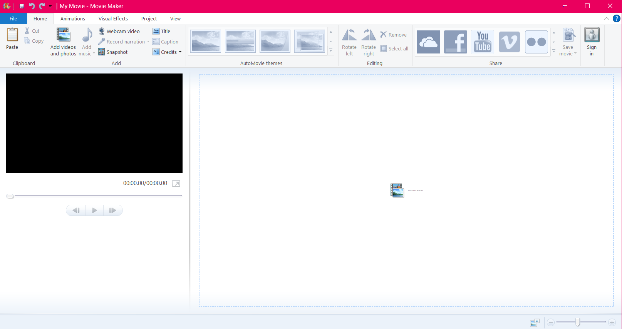
Movie Maker Workspace
Este é o workspace do Windows Movie Maker 2012! Aqui podemos encontrar as ferramentas fornecidas pelo programa!

Slide 5
Movie Maker Workspace
1.
3.
1. Visualizador
2. Controles play/pause
3. Storytime/ timeline: Aqui ficarão os conteúdos do vídeo
2.

Slide 6
Movie Maker Workspace
Na barra de ferramentas, o usuário irá encontrar ferramentas de transição, cortes, edição de imagem, som entre outros, vamos ver como utilizar cada um deles!

Slide 7
Primeiro passo : Como importar e organizar os conteúdos?

Slide 8
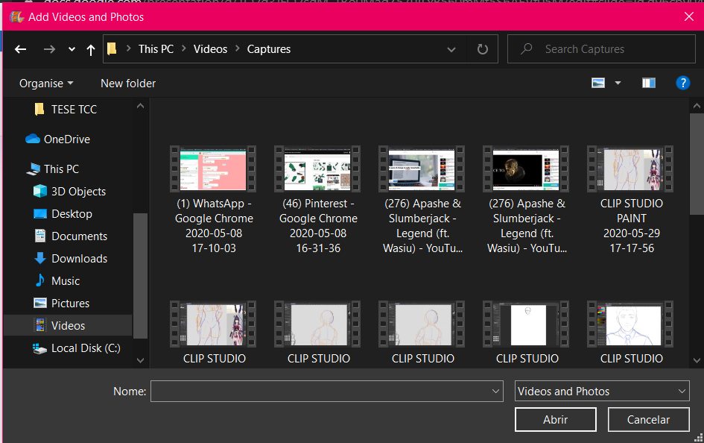
Como importar e organizar os conteúdos?
Para importar imagens e vídeos, clique na opção destacada, isso irá abrir uma tela onde você irá selecionar os arquivos desejados.

Slide 9
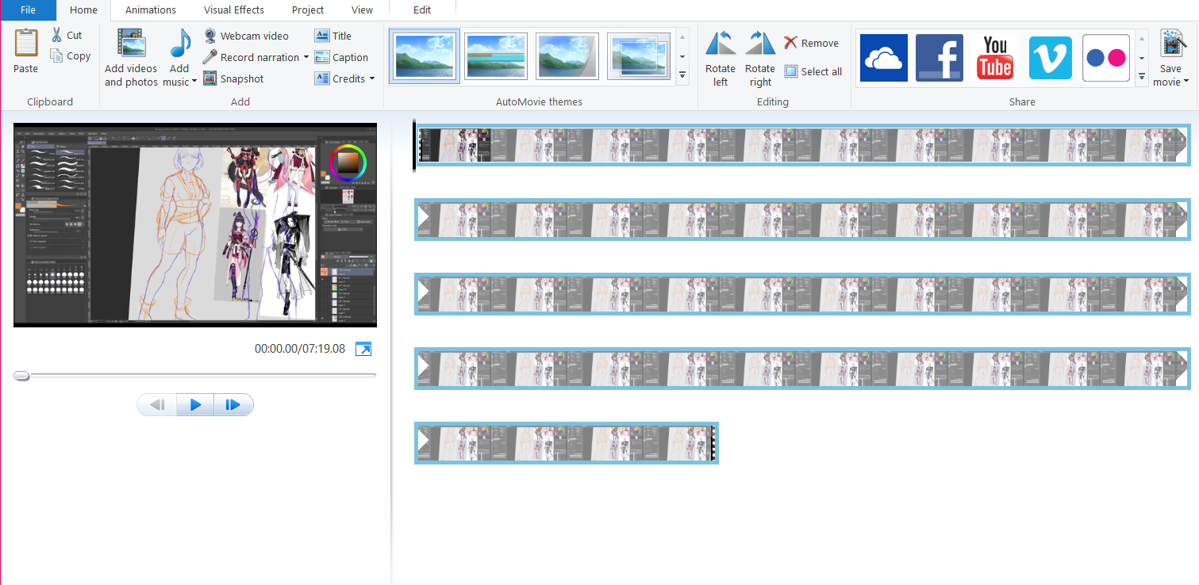
Como importar e organizar os conteúdos?
Assim que importados, os vídeos e ou imagens, irão aparecer tanto no visualizador quanto na timeline.

Slide 10
Como importar e organizar os conteúdos?
Feito isso, a opção “Adicionar música” será desbloqueada. Clicando nela, abrirá uma tela para selecionar os arquivos desejados, tal como acontece com vídeos e imagens.

Slide 11
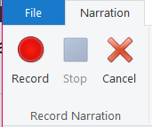
Como importar e organizar os conteúdos?
Ainda há as opções destacadas acima, nelas você pode gravar áudio/narração e vídeos em tempo real.
Para ambas opções, irá abrir uma janela com as opções: Gravar, parar e cancelar.

Slide 12
Como importar e organizar os conteúdos?
O Movie Maker utiliza um sistema simples de camadas, sendo organizados da seguinte forma:
Imagens e vídeos (*)
Música ou áudios
Música ou áudios
(*) O Movie Maker NÃO possui a opção OVERLAY, ou seja, sobreposição de vídeos ou imagens, já que há apenas uma camada para esse tipo de conteúdo

Slide 13
Legal! Você completou o primeiro passo!
Segundo passo: Ferramentes de corte e edição

Slide 14
Ferramentas de corte e edição
Com os conteúdos já na timeline, irão aparecer as ferramentas de edição para cada elemento. Ao clicar em “Video tools” aparecerão opções para editar o vídeo, uma janela similar irá aparecer para “Music tools” e “Narration tools”.

Slide 15
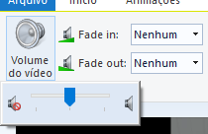
Ferramentas de corte e edição
A primeira opção da janela refere-se ao volume do vídeo, clicando sobre o ícone do áudio, ele lhe mostrará uma barra onde é possível editar o volume

Slide 16
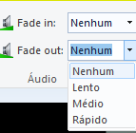
Ferramentas de corte e edição
Também podemos editar o “Fade in” e “Fade out” do vídeo, ou seja, o aumento gradual do áudio no início do vídeo, e o desaparecimento gradual do mesmo ao final.

Slide 17
Ferramentas de corte e edição
Em “Ajustes” você encontrará ferramentas para mudar a cor do plano de fundo (explicado mais adiante), velocidade de vídeo e duração de vídeo

Slide 18
Ferramentas de corte e edição
1.
2.
Para cortar uma parte do vídeo, localize a parte do vídeo que você deseja retirar com ajuda da barra preta (1.). Para cortar, pressione o botão “Split” (2.) ou simplesmente aperte a tecla M (atalho/shortcuts são muito importantes para agilizar o trabalho)

Slide 19
Ferramentas de corte e edição
Ferramentas similares serão encontradas para músicas e áudios/narração!

Slide 20
Legal! Você completou o segundo passo !
Terceiro passo: Transição e efeitos especiais

Slide 21
Transição e efeitos especiais
No Menu, clique em “Animations”, isso fará com que as opções de transição e zoom apareçam.

Slide 22
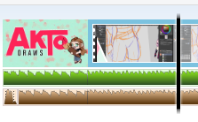
Transição e efeitos especiais
2.
Clicando sobre a transição desejada, um pequeno triângulo branco irá aparecer no início do vídeo (1.), você pode ainda editar a duração da transição (2.)
1.

Slide 23
Transição e efeitos especiais
Em “Pan and zoom” você poderá dar zoom para um lugar específico. ATENÇÃO: essa ferramenta já possui as opções predefinidas, então você não poderá mirar exatamente onde deseja dar zoom!

Slide 24
Transição e efeitos especiais
Em efeitos especiais, você terá acesso a ferramentas predefinidas para mudar cores, claridade e adicionar efeitos.
Você pode editar seu vídeo sem mexer nessa parte!!!

Slide 25
Excelente! Você completou o terceiro passo !
Quarto passo: Títulos, subtítulos e legendas

Slide 26
Títulos, legendas e créditos
Clicando em “Home”, você pode encontrar ferramentas de texto

Slide 27
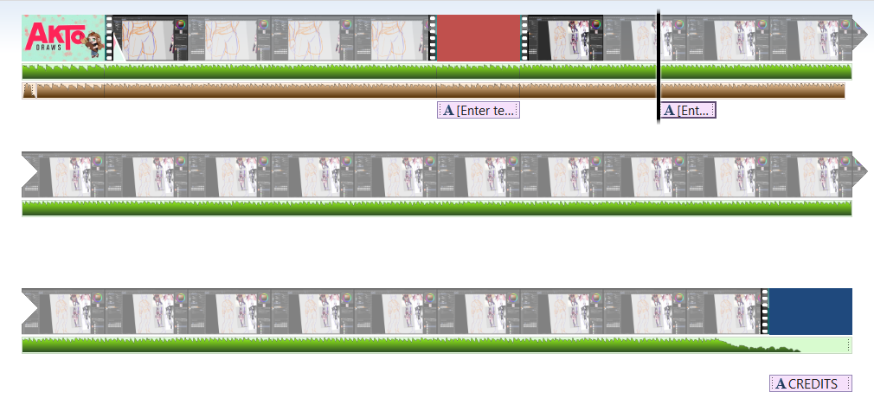
Títulos, subtítulos e legendas
Clicando sobre:
1. Título: O programa irá adicionar uma tela no início do video ou entre cortes
2. Legendas: Criará uma legenda que pode se sobrepor a imagem ou vídeos
3. Créditos: O programa adiciona uma tela no final do vídeo
1.
2.
3.

Slide 28
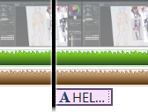
Títulos, subtítulos e legendas
Ao criar um texto, a opção “Text tools” aparecerá na barra de menus, clicando sobre ela (1.), as ferramentas de texto podem ser visualizadas
1.
Clique sobre o texto que deseja editar (2.), e faça as modificações necessárias
Caso deseje editar a cor do plano de fundo, clique em video tools e depois em “Background color”
2.

Slide 29
Você completou o quarto passo ! Estamos quase terminando! O quinto passo é essencial para uma boa edição!
Quinto passo: Opções de exportação de vídeo

Slide 30
Opções de exportação de vídeo
Ao clicar em File na barra de menus, aparecerá a opção “Save Project”.
Esta é uma das partes mais importantes da edição, e deve ser feita logo após a adição dos materiais mais pesados (vídeos e músicas) e durante todo o processo de edição, a fim de evitar perda do material já editado durante eventuais travamentos do programa!

Slide 31
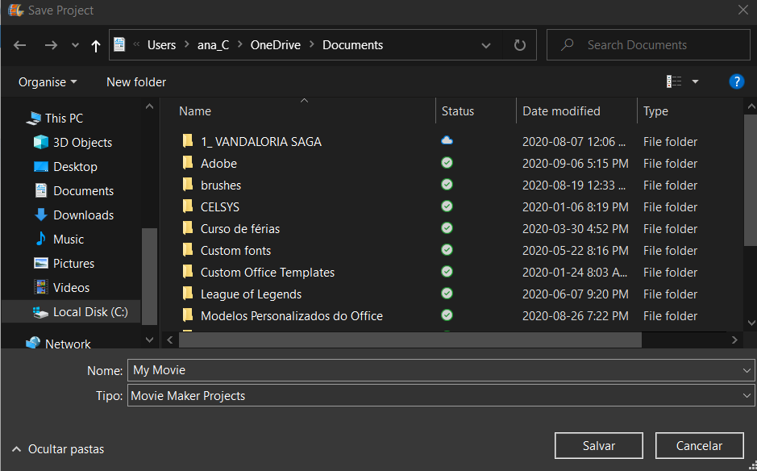
Opções de exportação de vídeo
Clicando em Save project, uma nova janela é aberta, e você poderá salvar seu projeto no formato destacado! Assim você pode editar o vídeo quando quiser!
ATENÇÃO!!
É recomendado que o projeto seja salvo na mesma pasta na qual estão os vídeos utilizados!! Isso evita o corrompimento do projeto!

Slide 32
Opções de exportação de vídeo
Clicando em “Home”, observe que na parte direita da barra de ferramentas você irá encontrar as opções de exportação!
Em “Save Movie” você pode exportar o filme já pronto!

Slide 33
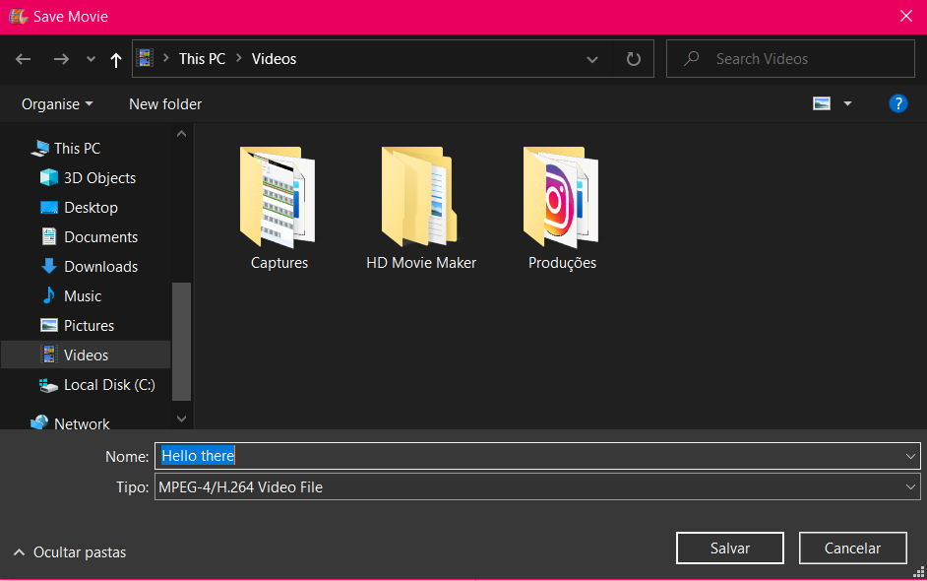
Opções de exportação de vídeo
Por último dê nome ao filme e clique em Salvar.
Voilà! Seu filme está salvo e pronto para publicação

Slide 34
Excelente! Você completou o tutorial!!
Esperamos que tenham gostado! :)

Slide 35
Nota dos editores
SEU FEEDBACK É IMPORTANTE!
Deixe sugestões e comentários!
😉

